Slide 1
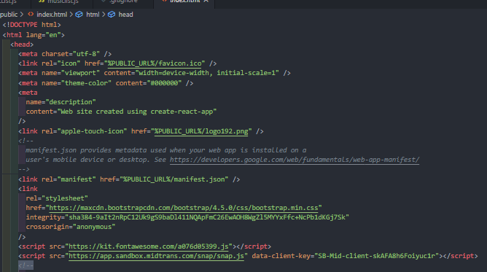
Add script ke file index.html react
Ini contoh punya saya :
<script
src="https://app.sandbox.midtrans.com/snap/snap.js"
data-client-key="SB-Mid-client-skAFA8h6Foiyuc1r">
</script>
Nanti data-client-key harus dari akun midtrans yang dimiliki sendiri
<script
src="https://app.sandbox.midtrans.com/snap/snap.js"
data-client-key=“ … your own key … ">
</script>

Slide 2
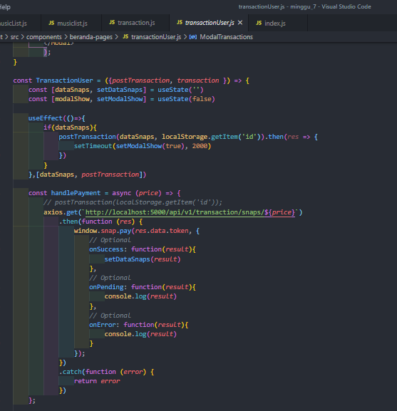
Bagian front end client payment
Fungsi handlePayment untuk mulai midtrans transaksi
Setelah user submit pembayaran pake dummy data credit card berikut
eee@gmail.com
081777764255
4811 1111 1111 1114
Exp Date 12/2020
CVV 123
3. Dan Ketika pembayaran berhasil, otomatis useEffect akan jalan krn dataSnaps di useState sudah terisi data pembayaran customer , dia juga jalanin endpoint transaction/add utk simpen data transaksi dan data pembayran midtrans ke dalam sql

Slide 3
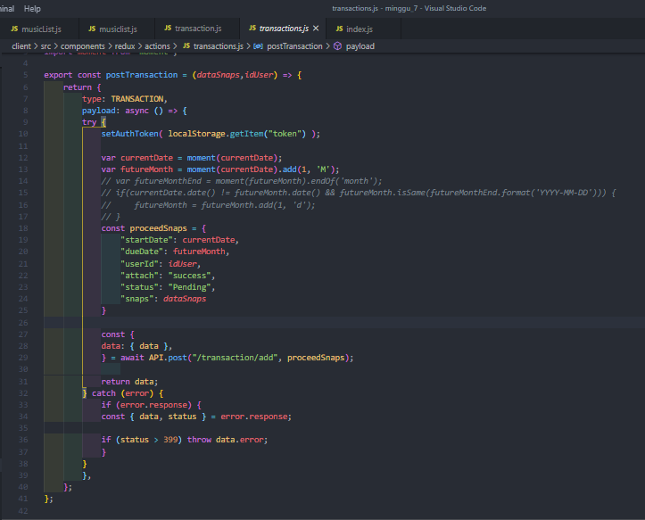
Bagian action redux
Data dari action ini masuk ke endpoint transaction/add
Dimana data dari midtrans dan data customer masuk ke database sql

Slide 4
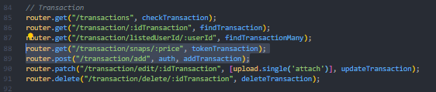
1. Install “midtrans-client” pada backend server
2. Midtrans memerlukan dua endpoint dibawah ini , endpoint /snaps utk mendapatkan token dan mempersiapkan proses
3. Endpoint /add untuk memproses penyimpanan 2 data yaitu data dari customer beserta data dari midtrans
bank: "mandiri"
card_type: "credit"
finish_redirect_url: "http://example.com?order_id=movie-store-8fd72793-512b-494f-bef4-128792f44360&status_code=200&transaction_status=capture"
fraud_status: "accept"
gross_amount: "200000.00"
masked_card: "481111-1114"
order_id: "movie-store-8fd72793-512b-494f-bef4-128792f44360"
payment_type: "credit_card"
redirect_url: "https://api.sandbox.veritrans.co.id/v2/token/rba/redirect/481111-1114-f7932be0-813e-41a2-a013-aac46ecdb4e9"
status_code: 200
status_message: "Success, Credit card transaction is successful"
transaction_id: "f7932be0-813e-41a2-a013-aac46ecdb4e9"
transaction_status: "capture"
transaction_time: "2020-09-08 09:47:58"
Isi data dari midtrans

Slide 5
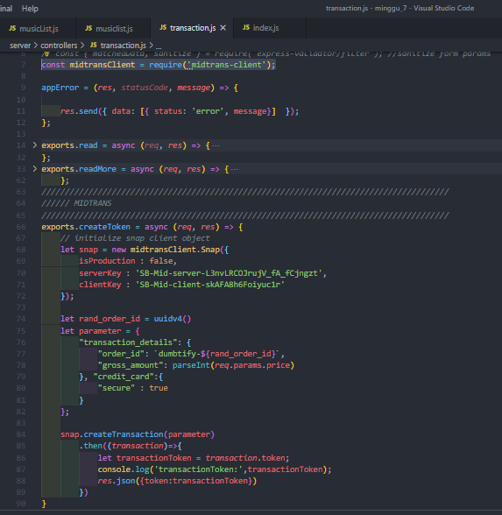

Code untuk jalanin midtrans
Code untuk proses transaksi setelah customer selesai bayar

